Slide 1

РАССЛЕДОВАНИЕ НЕСЧАСТНЫХ СЛУЧАЕВ и ПРОФЕССИОНАЛЬНЫХ ЗАБОЛЕВАНИЙ
НА ПРОИЗВОДСТВЕ
Николаева В.И.
ст. преподаватель кафедры управления, ВГУЭС, 2018

Slide 2

Несчастный случай на производстве — случай травматического повреждения здоровья пострадавшего, происшедший по причине, связанной с его трудовой деятельностью, или во время работы

Slide 3

Классификация
несчастных случаев
Несчастные случаи в зависимости от обстоятельств, причин, места и времени происшествия :
несчастные случаи на производстве, связанные с работой;
несчастные случаи, не связанные с производством;
бытовые травмы.

Slide 4

Несчастные случаи на производстве в зависимости от количества потерпевших подразделяются на:
1. Групповые, происшедшие одновременно с двумя и более работниками;
2. Несчастные случаи, происшедшие с одним работником.

Slide 5
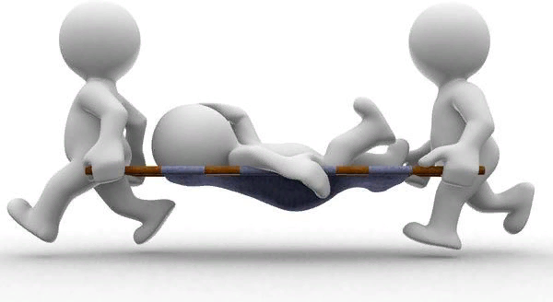
По тяжести наступивших последствий несчастные случаи подразделяются на:
1.Несчастные случаи со смертельным исходом;
2.Несчастные случаи с тяжёлым исходом;
3.Несчастные случаи без тяжёлых последствий.

Slide 6
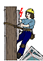
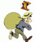
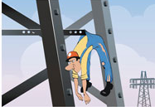
Первоочередные меры, предпринимаемые в связи с несчастным случаем на производстве
Пострадавший или очевидец несчастного случая обязан известить о нем непосредственного руководителя и службу охраны труда

Slide 7

Работодатель обязан

Slide 8
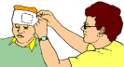
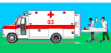
Немедленно организовать оказание первой помощи пострадавшему
и
доставку его в учреждение здравоохранения

Slide 9
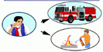
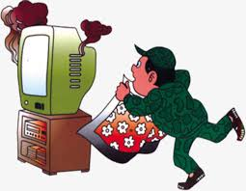

принять неотложные меры по предотвращению развития аварийной ситуации и воздействия травмирующего фактора на других лиц

Slide 10
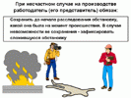
сохранить до начала расследования несчастного случая обстановку, какой она была на момент происшествия (если это не угрожает жизни и здоровью других людей и не приведет к аварии).
В случае невозможности ее сохранения - зафиксировать сложившуюся обстановку (схемы, фотографии и т.п.)

Slide 11


Обеспечить своевременное расследование несчастного случая на производстве и его учет
Немедленно проинформировать о несчастном случае на производстве родственников пострадавшего, а также направить сообщение в органы и организации, определенные нормативными правовыми актами

Slide 12
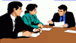
Формирование комиссии по расследованию несчастного случая на производстве
Для расследования несчастного случая в организации работодатель незамедлительно создает комиссию в составе не менее 3 человек
Состав комиссии должен состоять из нечетного числа членов.

Slide 13

Лица, участвующие в расследовании несчастного случая
Расследование несчастного случая на производстве (кроме группового, со смертельным или тяжелым исходом) проводится уполномоченным должностным лицом организации, нанимателя, страхователя с участием уполномоченного представителя профсоюза (иного представительного органа работников), специалиста по охране труда или другого специалиста, на которого возложены эти обязанности (заместителя руководителя организации, ответственного за организацию охраны труда).

Slide 14
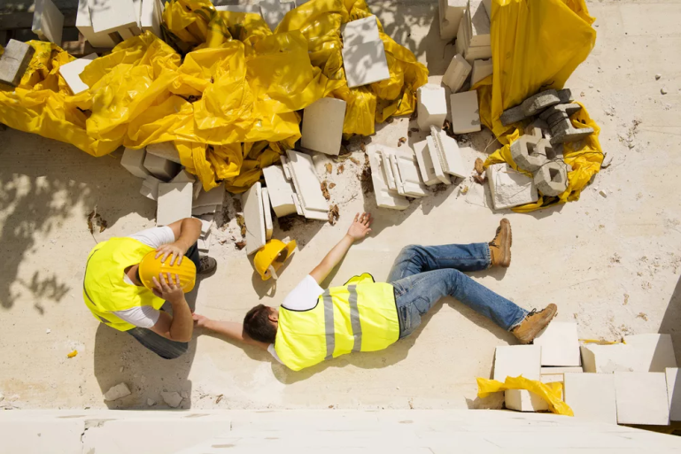
Расследование несчастного случая
Страховщик и потерпевший имеют право:
1. Принимать участие в расследовании несчастного случая на производстве или профессионального заболевания;
2. Знакомиться с документами расследования несчастного случая, профессионального заболевания;
3. Получать их копии.

Slide 15

«Правила расследования и учёта несчастных случаев на производстве и профессиональных заболеваний».
Утверждены постановлением Совета Министров РБ от 15.01.2004г. №30 «О расследовании и учёте несчастных случаев на производстве и профессиональных заболеваний».
Правила устанавливают единый порядок расследования, оформления и учёта несчастных случаев на производстве и профессиональных заболеваний.

Slide 16
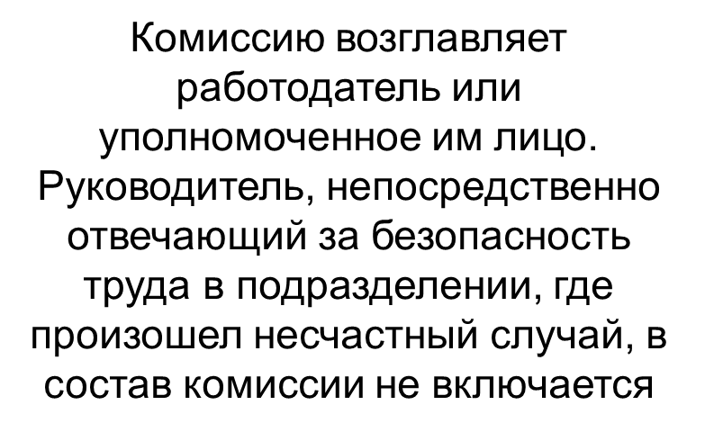


Slide 17
Главная задача при расследовании несчастного случая на производстве
Незамедлительная реализация мероприятий по предупреждению подобных несчастных случаев
Быстрое определение причин несчастного случая

Slide 18

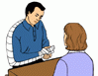
Порядок расследования
Комиссия выявляет и опрашивает очевидцев происшествия
получает необходимую информацию от работодателя и по возможности – объяснения от пострадавшего

Slide 19
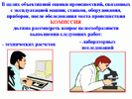
При расследовании несчастного случая на производстве
проведение необходимых исследований
фотографирование места происшествия и поврежденных объектов,
составление планов, эскизов, схем

Slide 20
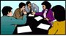
На основании собранных документов и материалов комиссия устанавливает обстоятельства и причины несчастного случая
определяет меры по устранению причин и предупреждению несчастных случаев на производстве

Slide 21
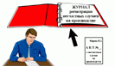
Оформление материалов расследования несчастных случаев на производстве и их учет
По каждому несчастному случаю на производстве оформляется акт по форме Н-1 (4 экз)
В акте о несчастном случае на производстве должны быть подробно изложены обстоятельства и причины несчастного случая на производстве
Акт о несчастном случае подписывается членами комиссии, утверждается работодателем и заверяется печатью, а также регистрируется в журнале регистрации несчастных случаев на производстве

Slide 22
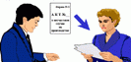
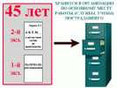
Движение документов, связанных с расследованием несчастного случая на производстве
Работодатель в трехдневный срок после утверждения акта о несчастном случае на производстве обязан выдать один экземпляр указанного акта пострадавшему
Второй экземпляр акта о несчастном случае вместе с материалами расследования хранится в течение 45 лет по месту работы пострадавшего на момент несчастного случая на производстве

Slide 23
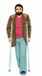
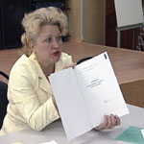
По окончании временной нетрудоспособности пострадавшего работодатель обязан направить в ФСС и государственную инспекцию труда информацию о последствиях несчастного случая на производстве и мерах, принятых в целях предупреждения несчастных случаев
государственный инспектор по охране труда составляет заключение, а также выдает предписание, которые являются обязательными для исполнения работодателем

Slide 24

Расследование несчастных случаев
B соответствии с Правилами подлежат расследованию несчастные случаи, в результате которых работники или другие лица, получили травмы, в том числе: отравления, тепловые удары, ожоги, обморожения, утопления, поражения электрическим током, молнией, излучением, телесные повреждения, причиненные другими лицами, а также полученные в результате воздействия животных и насекомых, взрывов, аварий, разрушения зданий, сооружений и конструкций, стихийных бедствий и других чрезвычайных ситуаций.

Slide 25
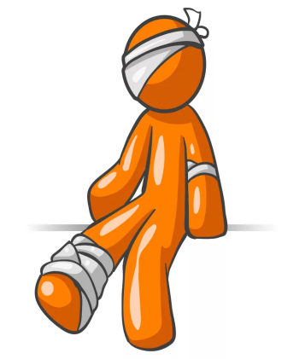
Наниматель, страхователь, получив сообщение о несчастном случае на производстве:
1. Принимает меры по устранению причин несчастного случая;
2. В течение одного дня сообщает о несчастном случае страховщику, нанимателю потерпевшего (при несчастном случае с работником другого нанимателя) и направляет в организацию здравоохранения запрос о тяжести травмы потерпевшего;
3. Информирует о несчастном случае на производстве родственников потерпевшего и профсоюз (иной представительный орган работников);
4. Обеспечивает расследование несчастного случая на производстве.

Slide 26
О групповом несчастном случае, несчастном случае со смертельным исходом организация, наниматель, страхователь немедленно сообщает:
1. В территориальную прокуратуру по месту, где произошел несчастный случай;
2. В территориальное структурное подразделение департамента государственной инспекции труда;
3. В профсоюз (иной представительный орган работников);
4. В вышестоящую организацию, а при ее отсутствии – в местный исполнительный и распорядительный орган, где зарегистрирован наниматель, страхователь, нанимателю потерпевшего (при несчастном случае с работником другого нанимателя);
5. В территориальный орган государственного специализированного надзора и контроля, если несчастный случай произошел на поднадзорном ему объекте;
6. Страховщику.

Slide 27

Расследование несчастного случая на производстве должно быть проведено в срок не более трех дней.

Slide 28
При расследовании несчастного случая на производстве:
1. Проводится обследование состояния условий и охраны труда на месте происшествия несчастного случая;
2. При необходимости организуется фотографирование места происшествия несчастного случая, поврежденного объекта, составление схем, эскизов, проведение технических расчетов, лабораторных исследований, испытаний, экспертиз и других мероприятий;
3. Берутся объяснения, опрашиваются потерпевшие (при возможности), свидетели, должностные и иные лица;
4. Изучаются необходимые документы;
5. Устанавливаются обстоятельства, причины несчастного случая, лица, допустившие нарушения актов законодательства о труде и об охране труда, технических нормативных правовых актов, локальных нормативных правовых актов;
6. Разрабатываются мероприятия по устранению причин несчастного случая и предупреждению подобных происшествий.

Slide 29

Оформление материалов расследования
После завершения расследования уполномоченное должностное лицо организации, нанимателя, страхователя, оформляет акт о несчастном случае на производстве формы Н-1 в четырех экземплярах или несчастный случай оформляется актом о непроизводственном несчастном случае формы НП в четырех экземплярах.

Slide 30
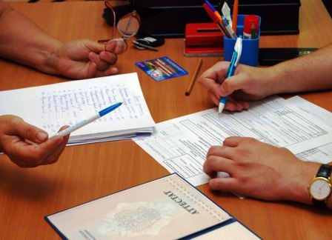
Специальное расследование несчастного случая на производстве
Специальное расследование несчастного случая проводится (включая оформление и рассылку документов) в течение 15 дней со дня получения сообщения о несчастном случае на производстве.

Slide 31

Расследование острого профессионального заболевания
О каждом выявленном или предполагаемом случае острого профессионального заболевания организация здравоохранения в течение 12 часов направляет по установленной форме извещение об остром профессиональном заболевании :
Нанимателю;
Страхователю по месту работы заболевшего;
В территориальный центр гигиены и эпидемиологии, которому подконтролен наниматель, страхователь.
В случаях острых профессиональных заболеваний при одновременном профессиональном заболевании двух и более работников извещение составляется на каждого заболевшего.

Slide 32
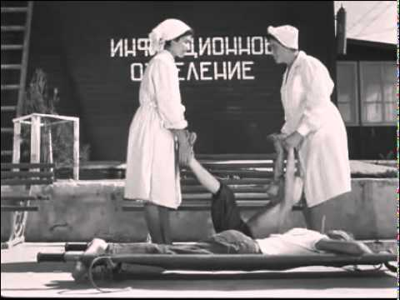
Профессиональное заболевание (хроническое или острое) - заболевание застрахованного, вызванное воздействием на него вредного и (или) опасного производственного фактора, трудового процесса, повлекшее временную или стойкую утрату им профессиональной трудоспособности либо его смерть.
Острое профессиональное заболевание (отравление) - заболевание, развившееся в результате воздействия вредного производственного фактора (факторов) в процессе трудовой деятельности в течение не более трех рабочих дней (смен);
Хроническое профессиональное заболевание (отравление) - заболевание, являющееся результатом длительного воздействия на работника вредного производственного фактора (факторов), повлекшее временную или стойкую утрату профессиональной трудоспособности.

Slide 33

Организация здравоохранения на основании клинических данных о состоянии здоровья работника и представленных документов устанавливает
заключительный диагноз хронического профессионального заболевания, составляет медицинское заключение и
в пятидневный срок направляет соответствующее извещение:
в территориальный центр гигиены и эпидемиологии;
нанимателю;
страхователю по месту работы заболевшего.

Slide 34
Об острых профессиональных заболеваниях со смертельным исходом, одновременном профессиональном заболевании двух и более человек наниматель информирует:
территориальную прокуратуру;
территориальное структурное подразделение департамента государственной инспекции труда.
Территориальный центр гигиены и эпидемиологии
представляет внеочередное донесение о таких
случаях профессиональных заболеваний в
Министерство труда и соцзащиты.

Slide 35
Расследование профессионального заболевания
Расследование острого профессионального заболевания проводится в течение трех дней.
Расследование хронического профессионального заболевания – в течение четырнадцати дней после получения извещения.

Slide 36
Расследование
профессионального заболевания
Расследование профессионального заболевания проводится врачом-гигиенистом территориального центра гигиены и эпидемиологии с участием:
- уполномоченного должностного лица нанимателя, страхователя;
- представителей организации здравоохранения, обслуживающей нанимателя, страхователя;
- профсоюза и др. представителей.
В расследовании профессиональных заболеваний двух и более человек и профессиональных заболеваний со смертельным исходом принимает участие государственный инспектор труда.

Slide 37

Расследование профессионального заболевания
По результатам расследования врач-гигиенист составляет акт о профессиональном заболевании формы ПЗ-1 на каждого заболевшего в шести экземплярах.
При одновременном профессиональном заболевании двух и более человек, профессиональном заболевании со смертельным исходом акт формы ПЗ-1 составляется в семи экземплярах.
Акты формы ПЗ-1 утверждаются главным государственным санитарным врачом города (района).

Slide 38
Расследование профессионального заболевания
Утвержденные акты формы ПЗ-1 регистрируются территориальным центром гигиены и эпидемиологии в журнале регистрации профессиональных заболеваний и направляются:
Заболевшему (или лицу, представляющему его интересы);
Нанимателю, страхователю;
Страховщику;
Государственному инспектору труда;
Организации здравоохранения, обслуживающей нанимателя, страхователя.
Территориальную прокуратуру

Slide 39

Расследование профессионального заболевания
Наниматель, страхователь обеспечивает хранение актов формы ПЗ-1 в течение 45 лет.

Slide 40

Анализ несчастных случаев
На практике для сравнительного анализа травматизма на предприятиях пользуются относительными количественными показателями:
- коэффициентами частоты;
- коэффициентами тяжести;
- коэффициентами нетрудоспособности;
- коэффициентами смертности;
- экономическим показателем травматизма.

Slide 41
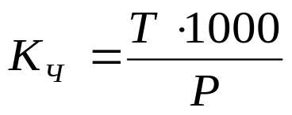
Анализ несчастных случаев
Коэффициент частоты КЧ - определяет количество несчастных случаев на 1000 работающих за отчетный период:
где Т - количество несчастных случаев, приведших к потере трудоспособности;
Р - среднесписочная численность работающих за этот же период времени..

Slide 42
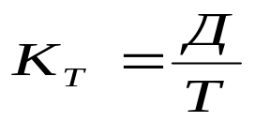
Анализ несчастных случаев
Коэффициент тяжести КТ - определяет среднюю длительность временной нетрудоспособности, приходящуюся на одну травму:
где Д - число дней нетрудоспособности, вызванных нечастными случаями, по которым закончилась временная нетрудоспособность (закрыты листки нетрудоспособности).

Slide 43
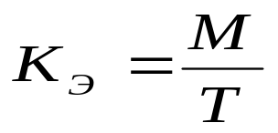
Анализ несчастных случаев
Экономический показатель травматизма Кэ показывает материальный ущерб, принесённый предприятию одним несчастным случаем, и рассчитывается по формуле:
где М - величина суммарного материального ущерба предприятию вследствие травматизма, руб.

